Slide 1
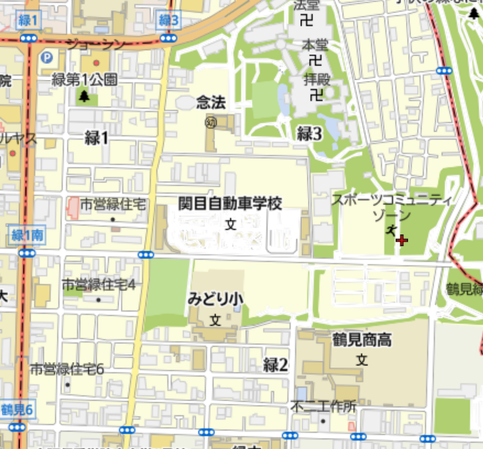
おおさかしりつ
しょうがっこうく
ちいきあんぜん
大阪市立みどり小学校区
地域安全マップ
じどう
こうくない
きけん
ばしょ
とうげこう
ちゅうい
★児童のみなさんへ・・・校区内で危険な場所をまとめました。登下校時には注意しましょう！
★保護者・地域の皆様へ・・・登下校の時間帯には付近の見守りにご協力をお願いします。
また、この付近では、子どもたちの安心・安全のため、速度を落とした安全運転をお願いします。
・・交通について、ご意見が多かった箇所
★
・・防犯について、ご意見が多かった箇所
緑１
緑３
ぬ
みち
くるま
ちゅうい
おお
④抜け道のため、車に注意
①トラックが多い
★
ひとめ
こうえん
②③人目につきにくい公園
★
うすぐら
ひと
すく
⑤薄暗く、人が少ない
くるま
じてんしゃ
おお
こうつうりょう
⑥車・自転車の交通量多い
くだ
さか
★
⑦下り坂、スピード
を出す自転車が多い
緑１南
だ
じてんしゃ
おお
みとお
わる
⑧見通し悪く、
飛び出し注意
せま
だ
みちはば
くるま
きょり
ちか
と
ちゅうい
みどり小学校
⑨道幅が狭く、車との距離が近い
こうこうせい
じてんしゃ
おお
しんごう
こうさてん
⑭⑮⑯高校生の自転車が多い
⑩信号のない交差点
車は一時停止しない
くるま
いちじていし
鶴見６
くるま
こうつうりょう
おお
こうじちゅう
み
⑪⑫車の交通量多い
⑬工事中で見えづらい
この度は地域安全マップ作成のアンケートへのご協力、どうもありがとうございました。
皆様からいただいた多数の情報より、特にご指摘の多かった危険箇所を記載した地域安全マップを作成しました。
上記以外にも危険箇所のご意見をいただきましたので、ご家庭におかれましては上記に限らず、親子で実際に
危険箇所のチェックをしていただき、安全な過ごし方について再度ご確認をお願いいたします。
大阪市立みどり小学校
大阪市立みどり小学校PTA

